Slide 1



义务教育《信息科技》七年级上册
第2单元 互联网助力长城研学
项目2
管理长城研学资料
宿城第一初级中学 黄 萍

Slide 2

学习目标
1．素养目标
了解互联网数据和资源管理方式、管理过程。
2．项目目标
使用互联网工具，有效管理长城研学过程中产生的各种资料。

Slide 3
核心问题
1. 网络资料的管理方式有哪些？
2. 网络资料的管理过程是什么？
3. 管理网络资料需要遵守哪些规范？

Slide 4

行业PPT模板http://www.1ppt.com/hangye/
目录
CONTENTS
热身环节
实施环节
检测评价
小结提升
梳理资料
选择管理方式
规划管理流
收集筛选
分类整理
分享使用研学资料
学习检测
学习评价
学习小结
拓展提升
Notes:
模板来自于： 第一PPT https://www.1ppt.com/

Slide 5

项目 2 管理长城研学资料
热身环节

Slide 6
热身环节
活动一：梳理研学资料
请同学们将要分享研学照片和视频，以及研学过程中记的笔记、学生写的感想以及诗词拷贝到教师机。
根据大家分享的研学资料种类，思考研学过程中积累了哪些资料！（请同学们和小组成员交流）
根据网络搜索结果，补充研学资料种类（小组讨论并记录）

Slide 7
热身环节
活动二：选择资料管理方式
对比管理方式
管理方式 | 列举 | 优点 | 不足
本地管理
网络管理

Slide 8
热身环节
活动二：选择资料管理方式
确定管理方式
请同学们综合考虑文件种类、文件大小、更新方式、共享方式等一系列因素，小组讨论，并汇报给组长。
管理
方式
管理
工具
选择
理由
组长汇报结果给班长（项目总负责人），班长对比各小组选择的管理方式，确认整个研学项目的信息管理方式。

Slide 9
热身环节
活动三：规划研学资料管理流程
获取工具
1
3.
2.

Slide 10
项目 2 管理长城研学资料
实施环节

Slide 11
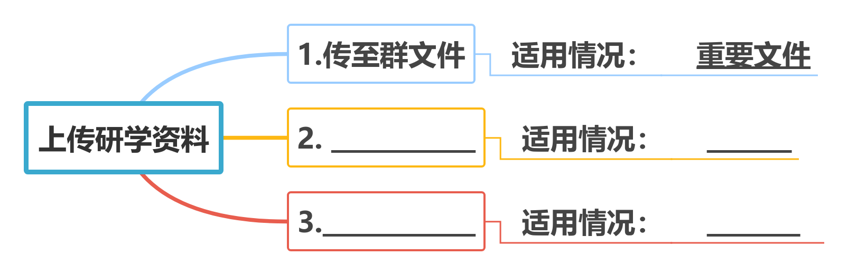
实施环节
活动一：收集筛选研学资料
环节一：选择资料上传方式
为方便研学资料查阅和使用，小组讨论，根据不同的需求，分析班级群上传资料的各种方式，选择上传不同研学资料的不同方式。

Slide 12

实施环节
活动一：收集筛选研学资料
环节二：在线筛选研学资料
小组成员讨论如何处理群文件中重复资料和无效资料。自由讨论，总结不同的方法。
问题探究：
1．通过精准匹配的方式进行搜索，结果发生了哪些变化？
2．精准匹配的优势体现在哪些方面？

Slide 13
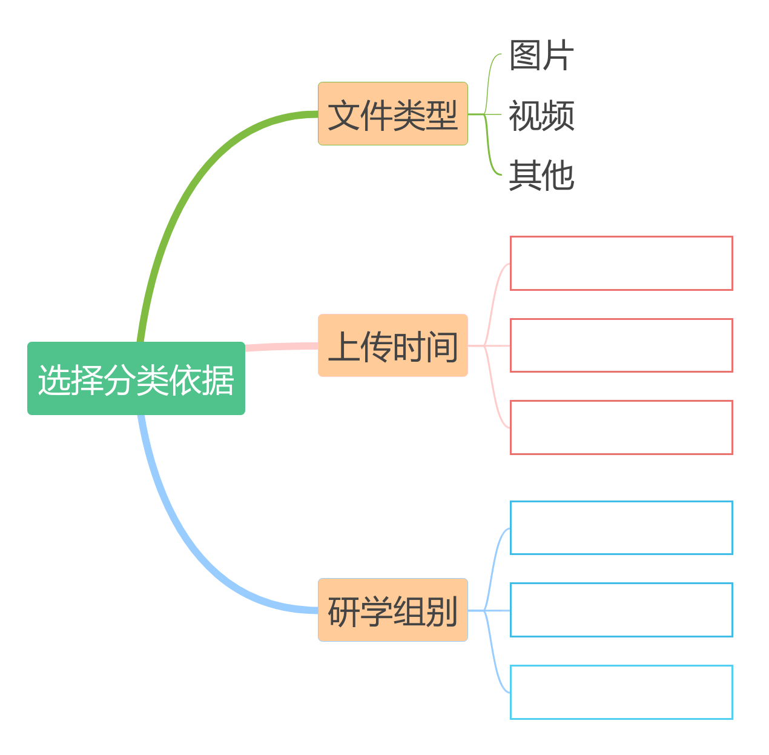
实施环节
活动二：分类管理研学资料
环节一：选择分类依据
请同学们小组讨论，选择不同的研学资料分类依据。

Slide 14
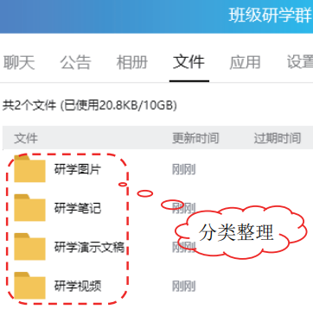
实施环节
活动二：分类管理研学资料
环节二：移动、归类文件
围绕项目主题，每个小组确认本组研学资料的分类依据，把相应的文件归类到对应的文件夹当中，进行分类整理。

Slide 15
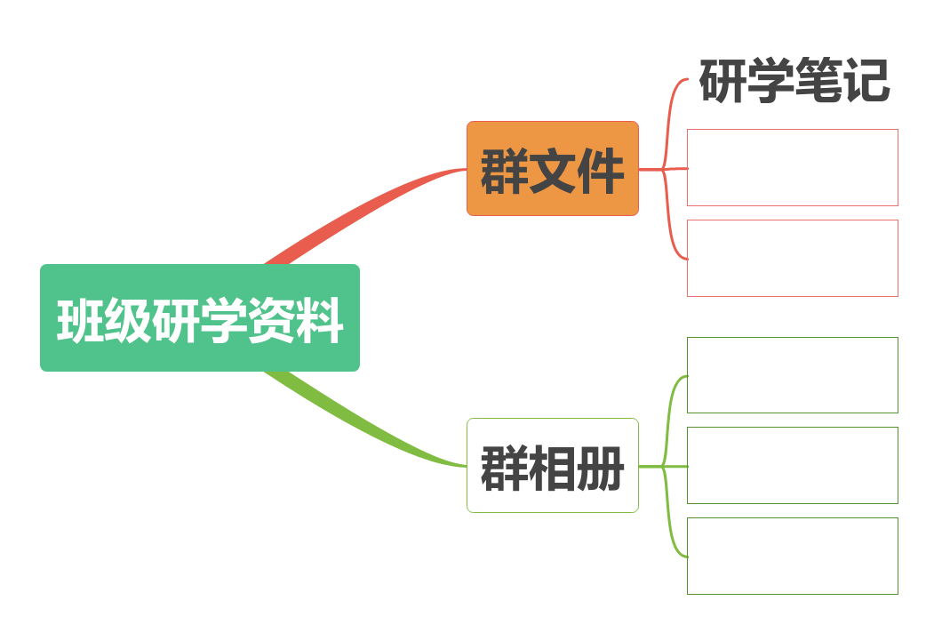
实施环节
活动三：分享使用研学资料
环节一：梳理资料目录
各类在线资料整理好之后，为了更加方便老师和同学查阅，思考如何做才能达到这一目的。
学生讨论，根据生活经验确定给资料加上目录，会更加清晰明了，能够提高使用效率。

Slide 16
实施环节
活动三：分享使用研学资料
环节二：共享研学资料
问题探究：
分享班级研学资料，有哪些好的做法，或者注意事项？
做法：
注意事项：
学生思考讨论，为了更好地共享和应用班级资料，分享班级研学资料，有哪些好的做法，或者注意事项。
思维导图整理出资料的目录，将不同的做法和注意事项记录下来并分享给小组同学。

Slide 17
项目 2 管理长城研学资料
检测评价

Slide 18

检测评价
1．小组汇报本组的管理研学资料思路和方法。
2．其他小组同学点评，指出优点和不足。
3．小组互评，共同评选出互联网信息管理优秀组。
4．通过此项目，有哪些收获？与同学分享。
试一试

Slide 19
检测评价
评价指标 | 评价标准 | 评价结果
信息意识 | 具备主动探索互联网信息管理的意识，具有自主解决问题和团队协作的意识。 | ☆☆☆☆☆
计算思维 | 1知道如何处理群文件中重复的资料和无效文件。 2根据不同的需求，选择不同的分类依据，并建立相应的文件夹，将相关文件移动到对应的文件夹中。 3能把整个研学资料细化分类之后再进行整合，制定研学资料目录。 | ☆☆☆☆☆
数字化学习与创新 | 能使用不同的在线管理方式管理不同的资料。 | ☆☆☆☆☆
信息社会责任 | 知道网络资料的管理原则，遵守互联网信息管理规范。 | ☆☆☆☆☆

Slide 20
项目 2 管理长城研学资料
素养提升

Slide 21

素养提升
小结
请同学们谈一谈常用的互联网信息管理工具有哪些？在管理这些信息的时候要遵守哪些规范？
网络信息 | 管理工具 | 遵守规范
班级资料
个人资料
网络平台资料

Slide 22

素养提升
提升
请小组同学尝试使用短视频等工具搜索长城的研学攻略，将其过程和结果记录下来
网络工具 | 适用情况 | 优势 | 不足
网盘
个人空间
其他

Slide 23
项目 2 管理长城研学资料
拓展活动

Slide 24

拓展活动
课外活动
如何对这些资料进行科学的分类管理？（请小组讨论，并记录）
网络资源 | 存储位置 | 管理方式
网页地址
公众号
短视频
专业网站资料

Slide 25

义务教育《信息科技》七年级上册
第2单元 互联网助力长城研学
项目 2 管理长城研学资料
用所学知识去探
索未知世界吧！

